Slide 1

https://www.youtube.com/watch?v=m7bnF7XkqnU
https://www.youtube.com/watch?v=JXDUKotmsWQ
SEGURIDAD INFORMÁTICA
1
CONFIDENCIALIDAD
3
2
DISPONIBILIDAD
INTEGRIDAD
INFORMACIÓN
5
4
AUTENTICACIÓN
AUTORIZACIÓN
AUDITORÍA
6

Slide 2
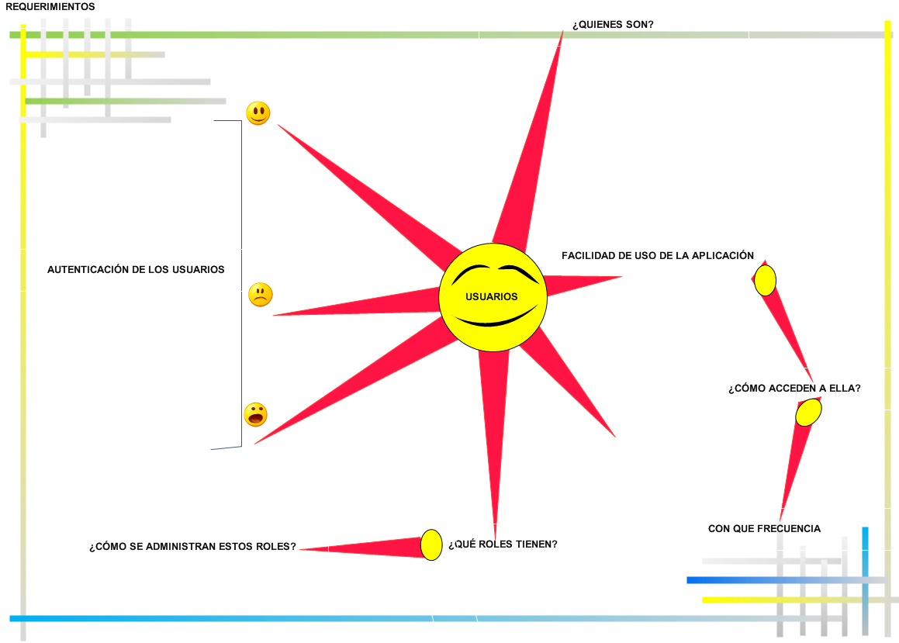

Slide 3
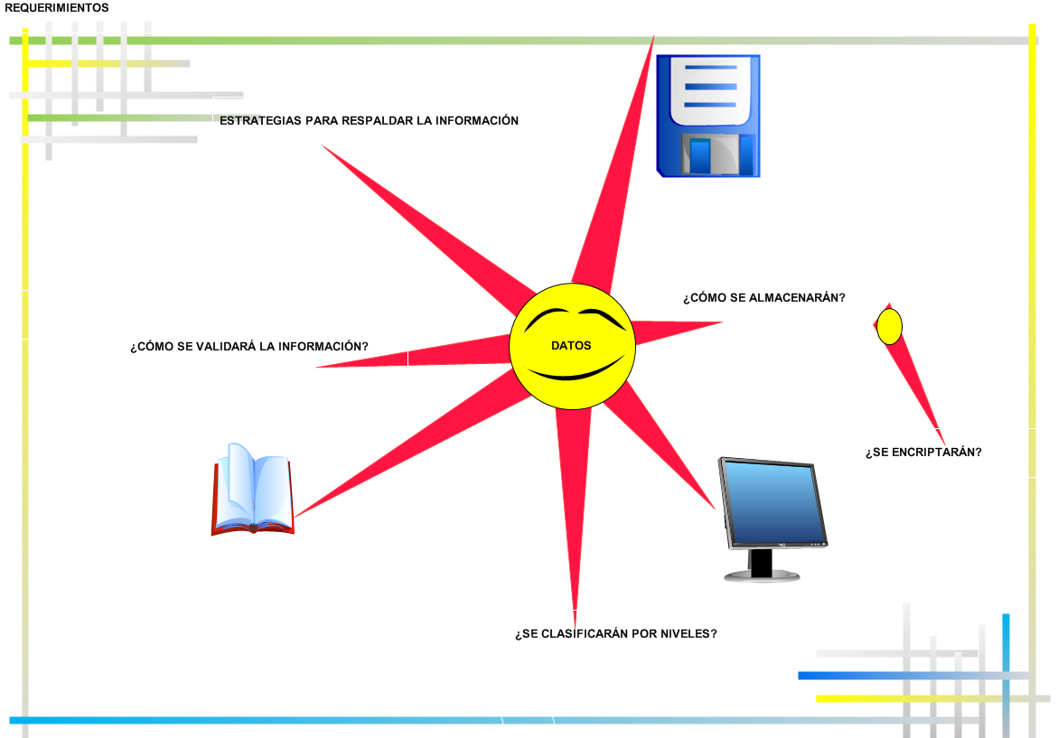


Slide 4
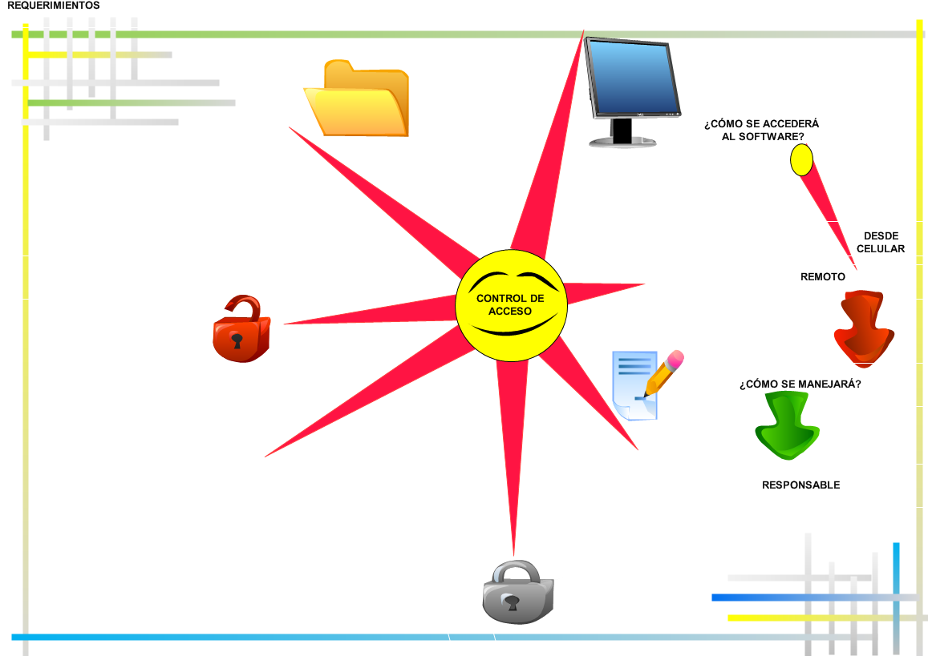

Slide 5
ANÁLISIS DE RIESGOS

Slide 6
El análisis de riesgos, también conocido como evaluación de riesgos es el estudio de las causas de las posibles amenazas y probables eventos no deseados y los daños y consecuencias que éstas puedan producir.
La evaluación de riesgos involucra comparar el nivel de riesgo detectado durante el proceso de análisis con criterios de riesgo establecidos previamente (riesgos proactivos potenciales)
Los resultados obtenidos del análisis, van a permitir aplicar alguno de los métodos para el tratamiento de los riesgos, que involucra identificar el conjunto de opciones que existen para tratar los riesgos, evaluarlas, preparar planes para este tratamiento y ejecutarlos.

Slide 7
Ejemplo
Especificación del riesgo | Tipo de riesgo | Probabilidad de que ocurra | Plan de acción para contrarrestarlo
Daños en el disco duro | Técnico | Media | Copias de seguridad
TÉCNICAS DE ASEGURAMIENTO DEL SISTEMA
https://prezi.com/7rmmth8htn3q/tecnicas-de-aseguramiento-de-sistema-o-de-la-informacion/

Slide 8
TÉCNICAS DE ASEGURAMIENTO DEL SISTEMA
Técnicas para asegurar el sistema
•
Codificar la información: Criptología, Criptografía y Criptociencia,
contraseñas difíciles de averiguar a partir de datos personales del individuo.
•
Vigilancia de red: Zona desmilitarizada
•
Tecnologías repelentes o protectoras: cortafuegos, sistema de detección de intrusos -antispyware, antivirus, llaves para protección de software, etc. Mantener los sistemas de información con las actualizaciones que más impacten en la seguridad.
•
Sistema de respaldo remoto: servicio de backup remoto
Actividad

